Slide 1
Aktuální informace z oblasti AIM
Seminář pro všeobecné letectví
10. 1. 2026
Lukáš Čuřík
Řízení letového provozu ČR, s. p. / vedoucí střediska AIM

Slide 2
Obsah
  Letecká mapa ICAO 1:500 000
  eAIP (elektronická verze AIP)
  VFR příručka
  Digitální mapa
  Připravované datové produkty AIM
  LKVO v LARS

Slide 3
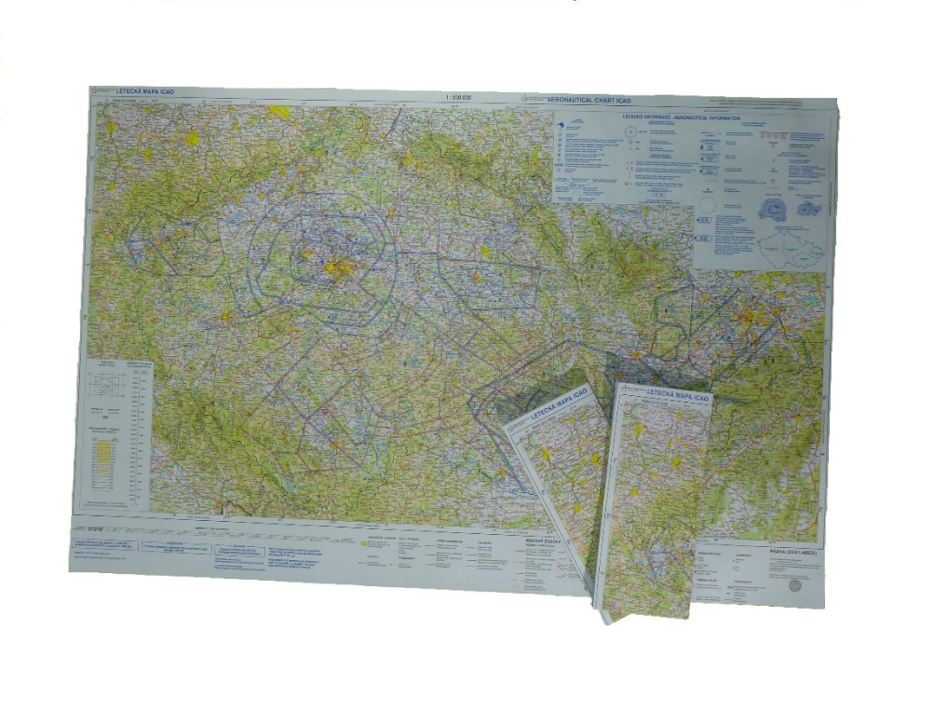

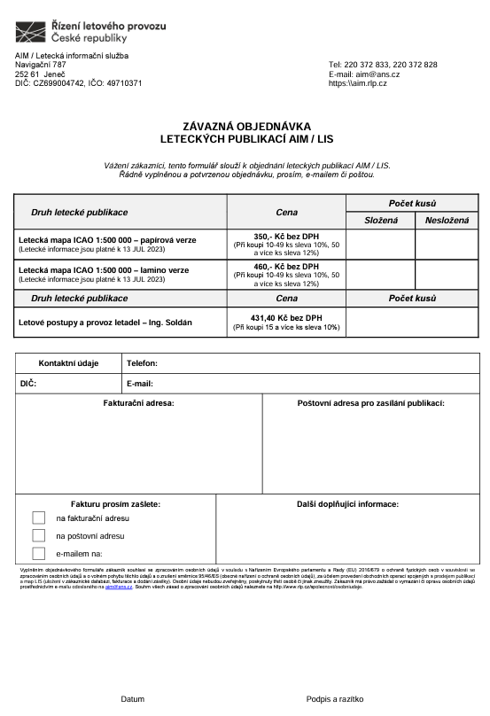
Letecká mapa ICAO 1:500 000
Datum účinnosti 19 MAR 2026
Možnost objednání mapy na https://aim.rlp.cz
  záložka [Objednávkový formulář]
  lamino/papír
  složená/nesložená
AIC A – 05 FEB 2026
Distribuce map – od druhé poloviny února
Cena papírové mapy: 400,- Kč
Cena laminované mapy: 550,- Kč

Slide 4
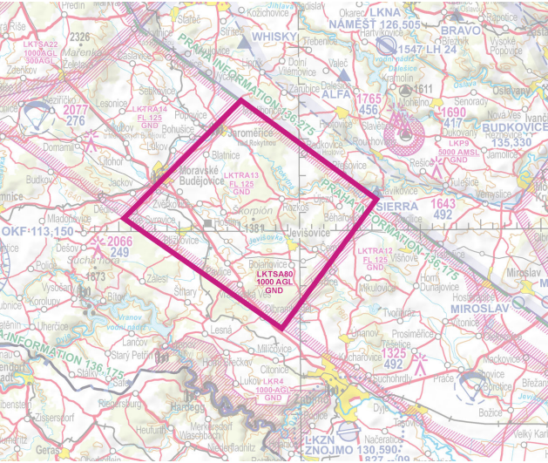
Změny v letecké mapě ICAO 1:500 000
Zakreslení nových prostorů
  LKD12 Lobodice – 500ft AGL/GND, vypouštění plynu
  LKD15 Dambořice – 2000ft AMSL/GND, vypouštění plynu
  LKTSA80 Moravské Budějovice – 1000ft AGL/GND, lety UAS
  LKTSA81 Písek – 1000ft AGL/GND, lety UAS
  LKTSA82 Písek – FL095/GND, lety UAS
  LKTSA83 Písek – FL095/FL065, lety UAS
  LKTSA84 Písek – FL095/FL065, lety UAS
  LKTSA86 Sokolov – 2200ft AMSL/GND, lety UAS
  LKTSA86A Sokolov – 2200ft AMSL/GND, lety UAS
  LKTSA86B Sokolov – 2200ft AMSL/GND, lety UAS
  LKRMZ2 Vodochody – 2000ft AMSL/GND, horizontální hranice shodná s CTR Vodochody

Slide 5
Změny v letecké mapě ICAO 1:500 000
Změna prostoru
  Zvýšení horní vertikální hranice prostoru LKD4 Satalice z 1000ft AGL na 2000ft AMSL
Zrušení prostoru
  Zrušený prostor LKTSA60 Písek-Krašovice

Slide 6

Změny v letecké mapě ICAO 1:500 000
Letiště
  Doplnění symbolu padáčku u LKPO (Přerov) a LKZD (Žatec/Macerka)
  Odstranění symbolu padáčku u LKHK (Hr. Králové), LKJA (Jaroměř) a LKHN (Hranice)
  Změna symbolu letiště LKTC (Točná) na mezinárodní neveřejné letiště
SLZ plochy
  Zakreslení nové plochy LKSPAK (Stará Paka) 125,815
  Zakreslení nové plochy LKPANO (Panoší) 125,830
  Změna komunikační frekvence u SLZ plochy Ramš na 118,265
  Změna komunikační frekvence u SLZ plochy Kunětice na 120,155 (MTWR Pardubice)
Radionavigační zařízení
  Úprava symbolů z VOR/DME na DME u OKF Dešná, OKG Cheb, OKX Frýdlant a VLM Vlašim
Úprava zadní strany schématu vertikálního rozdělení vzdušného prostoru

Slide 7

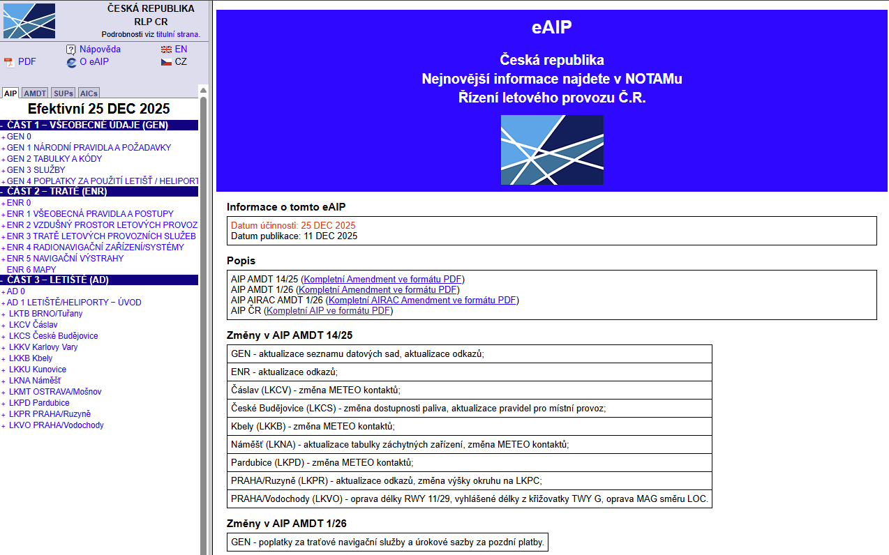
eAIP (elektronická verze AIP)
Ukončen zkušební provoz
Od 25 DEC 2025 lze provozně využívat
HTML/PDF
CZ/EN
AIP vs. eAIP = identický obsah

Slide 8

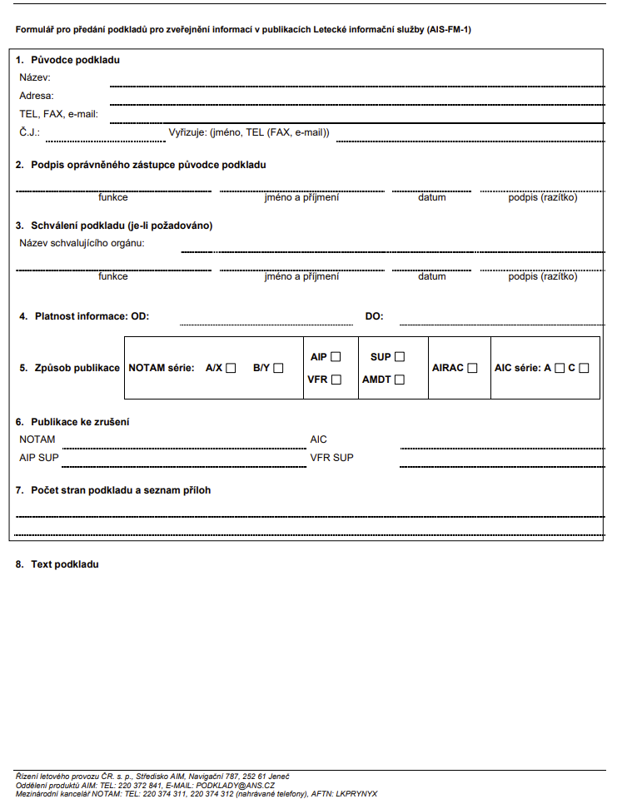
VFR příručka
Povinnost udržovat aktuální údaje kontaktů
Formulář
  https://aim.rlp.cz/ais_data/formulare/podklady.pdf
Podklady
  Schválené podklady zasílat na podkladylis@ans.cz

Slide 9

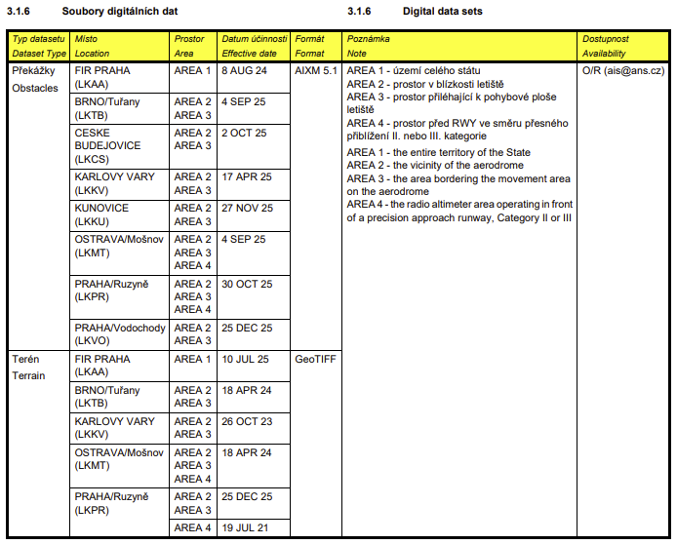
Datové produkty AIM
Postupné rozšiřování portfolia služeb AIM se zaměřením na datové služby
Rozšiřování databáze leteckých údajů
Webové služby
  AIFS (Aeronautical Information Feature Service)
  DNS (Digital NOTAM Service)
Datasety dle ICAO Annex 15
  Seznam aktuálně dostupných datasetů v AIP GEN 3.1.6
  Pro rok 2026 je v plánu publikovat AIP dataset a datasety popisující IFR letiště ve formátu AIXM 5.1

Slide 10

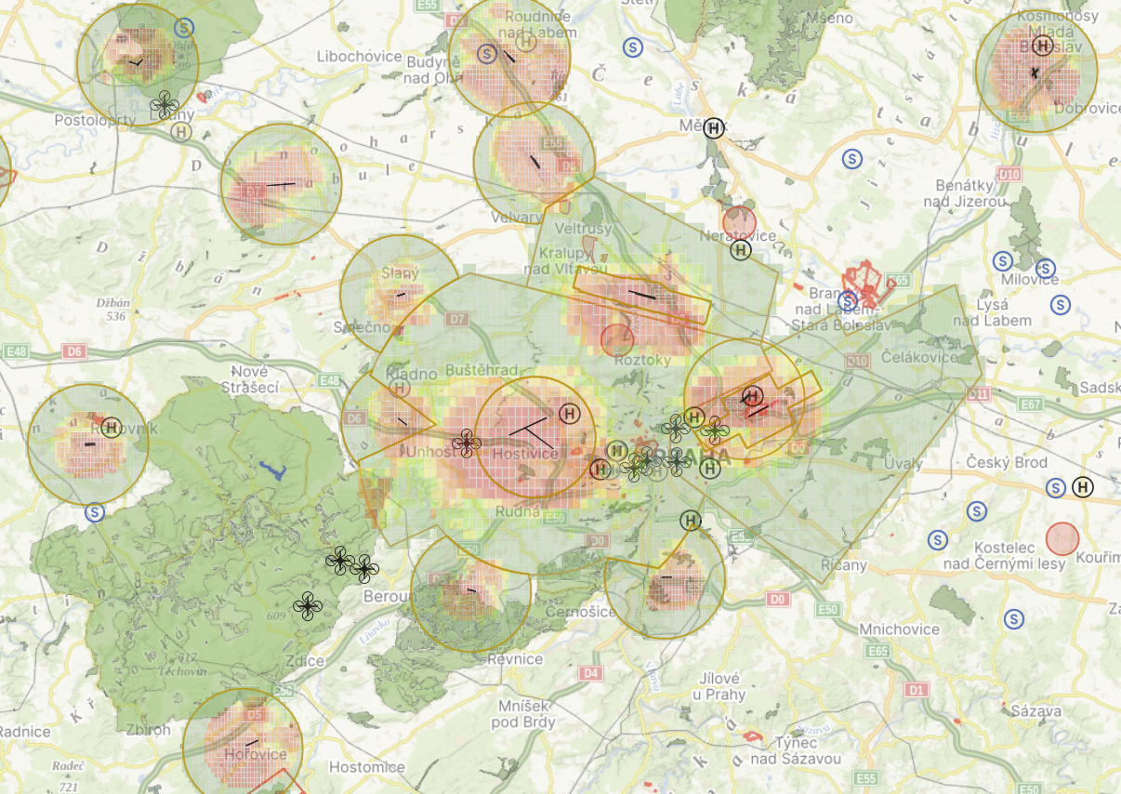
Digitální mapa
Centrální informační systém pro správu, zobrazení a sdílení informací jehož cílem je zpřehlednit oblasti, kde lze/nelze za určitých podmínek létat s bezpilotním prostředkem
Nahrazuje DronView
https://dronemap.gov.cz/
Od 1. 9. 2025 v provozu
Mobilní aplikace (Google Play/AppStore)
Zobrazení zeměpisných zón, gridů
  Možnost stažení ve formátu json
    https://aim.rlp.cz/?lang=cz&p=uas-gz
Registrovaní uživatelé
  Plánování letu + konflikty

Slide 11
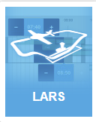
Letiště Vodochody v LARS
LARS (Local Activity Reservation System) – rezervační systém pro MLČ
Aktuálně: Objednávky výcvikových letů na LKVO probíhají telefonicky nebo e-mailem v provozní době letiště
Nově: Od 01. 04. 2026 bude spuštěn objednávkový formulář (LARS) pro výcvikové lety na https://lars.rlp.cz
Od 01. 04. do 16. 04. 2026 bude možné výcvikové lety objednat přes LARS nebo standardně telefonicky/e-mailem
Od 16. 04. 2026 bude možné výcvikové lety objednat pouze cestou LARS (telefon/e-mail pouze jako náhradní/záložní způsob)
    Pozn.: Každý uživatel musí být v systému registrovaný a mít vlastní přihlašovací údaje (jméno a heslo) jednotné pro aplikace AIM. Bez přihlášení není možné vytvářet ani spravovat žádné rezervace.
Změna bude publikována v AIP ČR a VFR příručce s datem účinnosti 16 APR 2026

Slide 12


Q & A
aim@ans.cz

Slide 13
Děkuji za pozornost aim.rlp.cz aisview.rlp.cz ibs.rlp.cz

